Slide 1
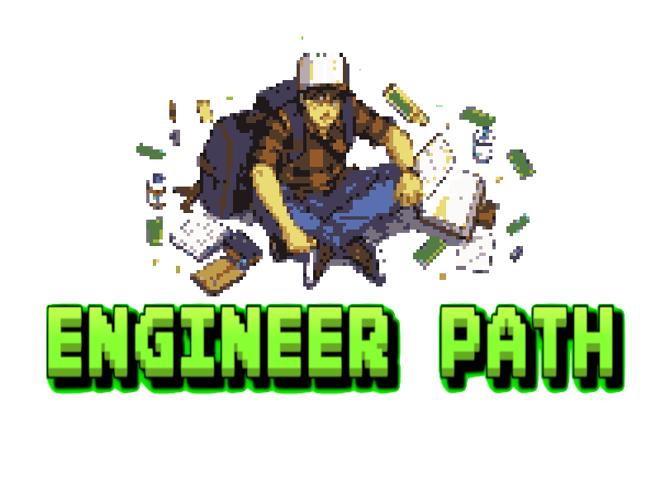
Informatyka Techniczna
Rok Akademicki 2024/2025
Podstawy Informatyki Grupa 2

Slide 2
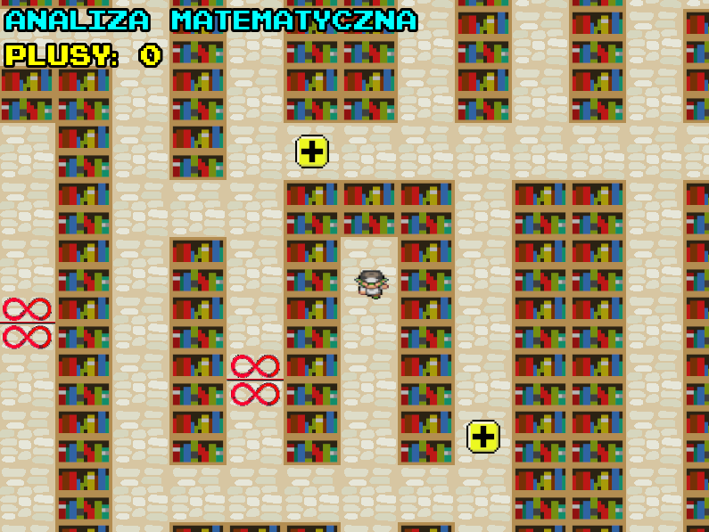
Czym jest „ENGINEER PATH”?
Engineer Path to gra, która przenosi graczy w świat pełen wyzwań i niebezpieczeństw, odzwierciedlających rzeczywiste trudności, jakie mogą spotkać studentów kierunku Informatyki Technicznej podczas nauki. Gra ma formę labiryntu, w którym każdy poziom to odrębny przedmiot z programu nauczania w danym semestrze.

Slide 3



WYKORZYSTANE TECHNOLOGIE
Język programowania C++
Biblioteka SFML
IDE Visual Studio

Slide 4
graj

Slide 5
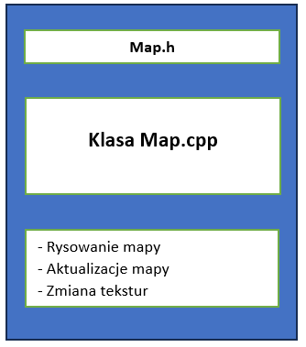
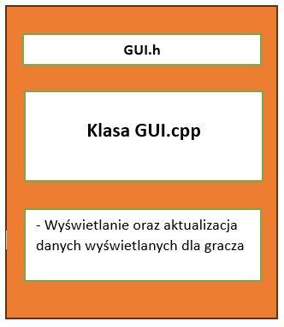
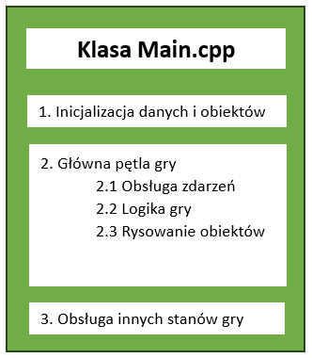
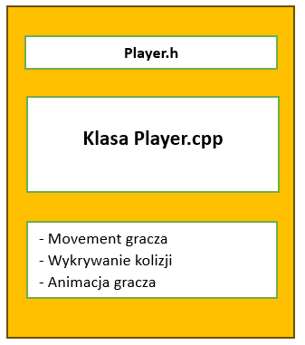
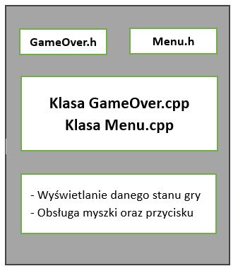
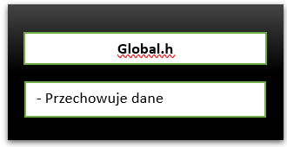
STRUKTURA PROJEKTU

Slide 6
GENEROWANIE MAPY
vector<vector<int>> MAP{
{1, 1, 1, 1, 1, 1, 1}
{1, 0, 1, 0, 0, 0, 1}
{1, 0, 2, 0, 1, 0, 1}
{1, 0, 1, 0, 1, 0, 1}
{1, 0, 0, 0, 1, 0, 1}
{1, 1, 1, 1, 1, 1, 1}
}
vector<vector<int>> MAP_ITEMS{
{1, 1, 1, 1, 1, 1, 1}
{1, 0, 1, 0, 5, 0, 1}
{1, 0, 0, 0, 1, 0, 1}
{1, 3, 1, 0, 1, 6, 1}
{1, 0, 0, 4, 1, 0, 1}
{1, 1, 1, 1, 1, 1, 1}
}
Metoda draw iteruje przez wszystkie elementy mapy i ustawia odpowiednie tekstury dla danych elementów. Dzięki wykorzystaniu rozmiaru GRID_SIZE jesteśmy w stanie precyzyjnie określić pozycję rysowanego elementu.
0 - ścieżka
1 – ściana
2 - drzwi
3 – plus
4 – przeciwnik
5 – boost
6/7 - przycisk

Slide 7
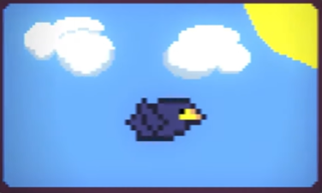
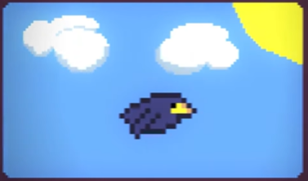
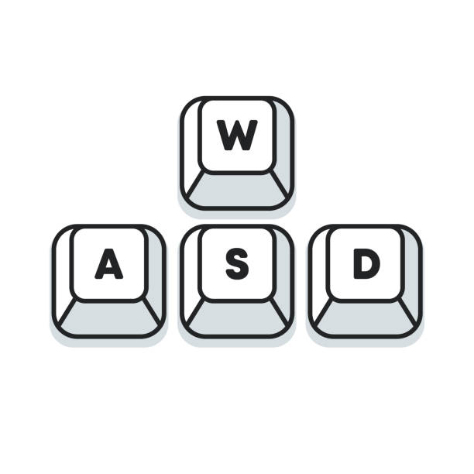
MOVEMENT
Przy pomocy instrukcji sterujących zagnieżdżonych w pętli while sprawdzane są aktualnie wciśnięte klawisze (WASD) odpowiadające za poruszanie się gracza w danym kierunku. Dane te trafiają do funkcji move, która przesuwa obiekt (gracza) o zadaną wartość w oparciu o obliczoną prędkość i czas.
deltaTime
deltaTime to czas, który minął między dwoma kolejnymi klatkami gry. Używamy go do skalowania prędkości ruchu obiektów, tak aby były one niezależne od liczby klatek na sekundę.

Slide 8
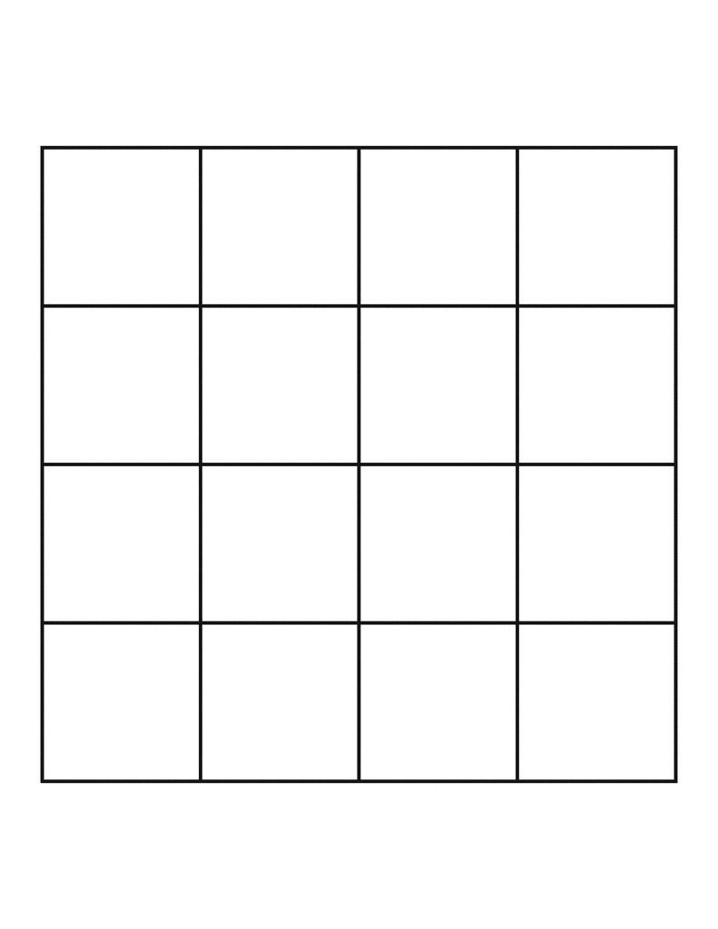
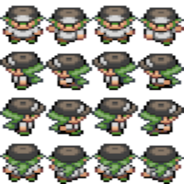
Animacja
S
Animacja gracza jest realizowana poprzez zmianę fragmentu tekstury, który jest rysowany na ekranie w zależności od ruchu gracza. Zaimplementowana funkcja updateTextureRect jest kluczowa do zmiany animacji i zapewnia płynność ruchu dzięki obliczaniu, który fragment tekstury ma zostać wyświetlony w danym momencie.
A
200px
D
W
200px

Slide 9
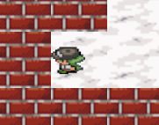




KOLIZJA
Funkcja resolveCollision umożliwia graczowi interakcję z elementami mapy (ściany, drzwi). Poprzez rozróżnienie kolizji w kierunkach poruszania się gracza jesteśmy w stanie dokładnie ocenić jak powinien zareagować obiekt (gracza) na daną kolizję.
Wizualizacja

Slide 10
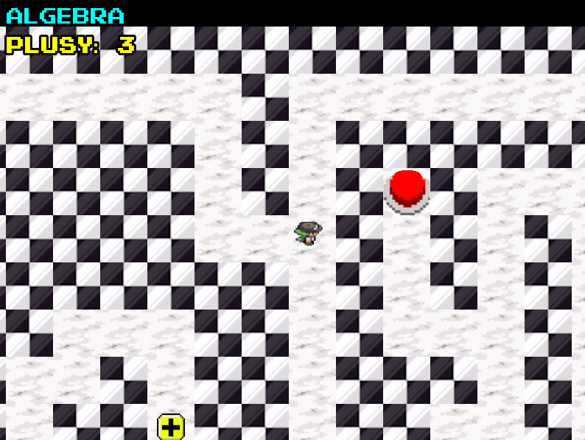
INTERFEJS GRACZA
VIEW
View działa jak kamera, która kontroluje to, co jest widoczne w oknie gry. Za pomocą dostępnej funkcji setCenter widok został ustawiony na aktualną pozycję gracza, dzięki czemu otrzymałem efekt śledzenia gracza przez kamerę.
Obiekt gui jest odpowiedzialny za wyświetlanie informacji użytkownika takich jak nazwa aktualnego poziomu oraz całkowita ilość zgromadzonych plusów.
Zaimplementowana metoda setPosition pozwala na dopasowanie powyższych elementów do widoku gracza.

Slide 11
Game over

